Slide 1
A normális eloszlás szimulálása JavaScriptben, és a matematikai háttere
Készítette: Horák Rajmund

Slide 2
Miért ezt a témát választottam?
Csoport nagy részének még lesz Gazdasági és pénzügyi modellek órája
normális eloszlással foglalkoznak majd azon az órán
Aránylag könnyen lemodellezhető, megérthető ha haladunk a triviálistól a komplex irányába
JS segítségével könnyen készíthető interaktív feladat, amelyek segítségével könnyebben elsajátítható az ismeret

Slide 3

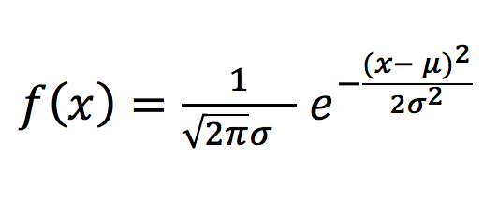
Mi is az a normális eloszlás?
Az X valószínűségi változó normális eloszlású, ha sűrűségfüggvénye:

Slide 4
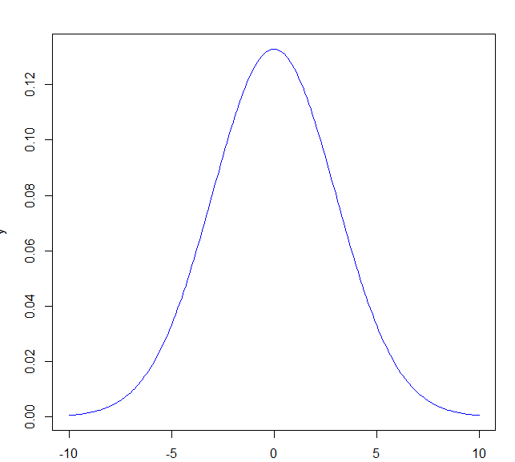
Inkább nézzünk rá a grafikonjára…
„haranggörbe”

Slide 5


Slide 6
Tekintsünk rá kicsit másképp…
„esés vizualizáció”

Slide 7

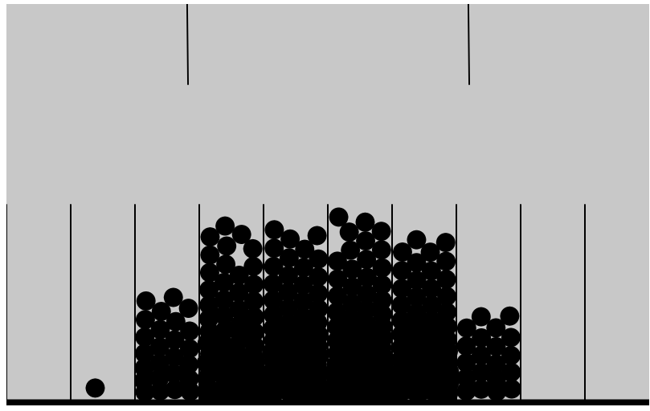
Triviális, viszont fontos megállapítás:
Egy elem nagyjából oda esik, ahonnan érkezik

Slide 8
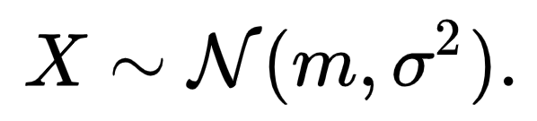
Ebből a megállapításból rájöhetünk, hogy a normális eloszlást alkalmazhatjuk mintáknál…
átlag
szórásnégyzet
Szórás = standard deviation
-> átlagtól való eltérés

Slide 9
Hogy néz ez ki a görbén?
A szórás pedig a görbe
„nyúltságát”
Az átlag jelöli hogy a számegyenesen hol helyezkedik el a görbe

Slide 10
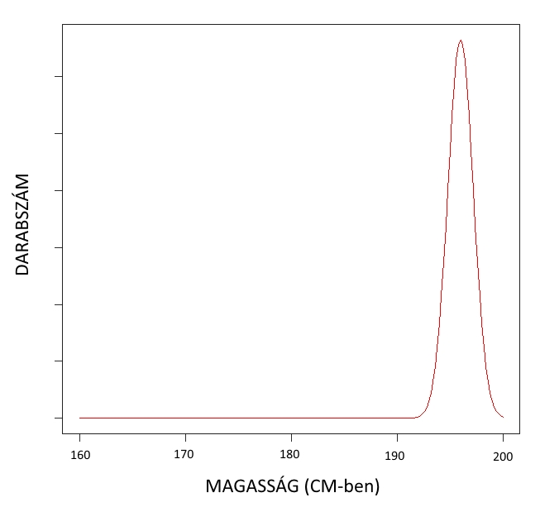
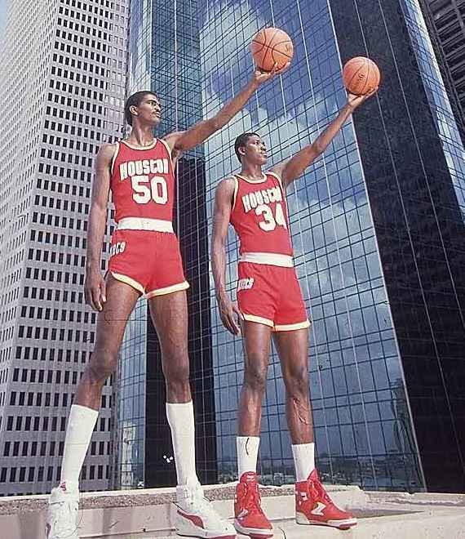
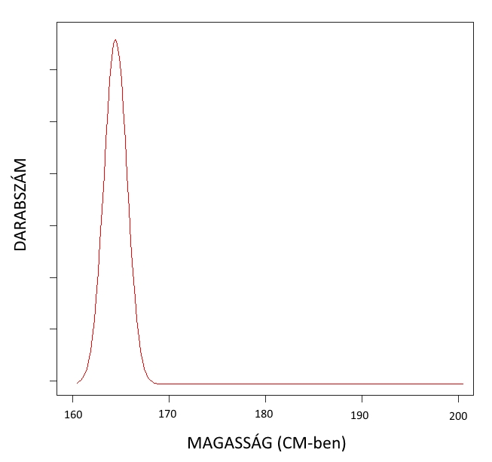


Slide 11
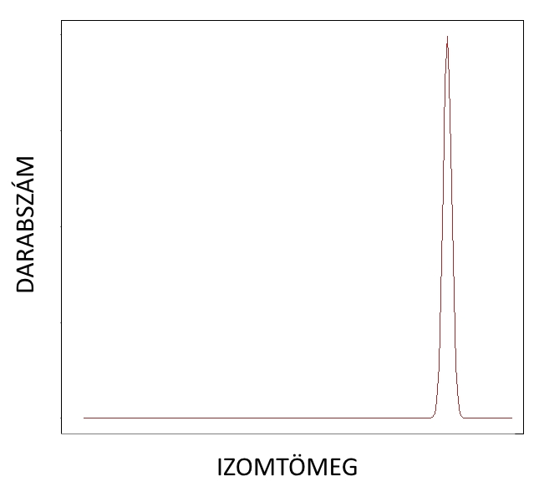


Slide 12


Slide 13
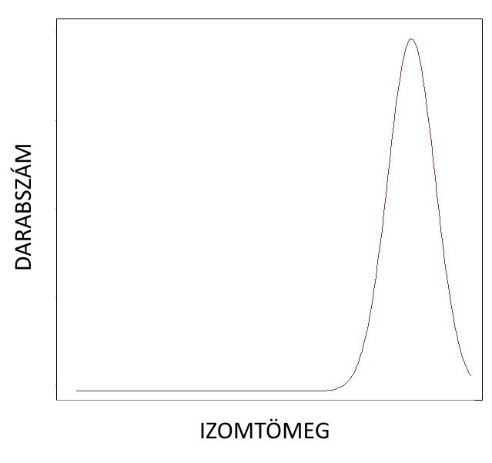

Slide 14
„Populáció szimuláció”

Slide 15
Ha tudjuk, hogy egy minta normális eloszlású, akkor
Lehet T próbát végrehajtani rajta
Meg lehet határozni hogy egy elem mekkora valószínűséggel lesz benne az egyik kategóriában
Stb… (majd gazdasági-pénzügyi modelleken vesztek még párat)

